Slide 1


ZORUNLU STAJ UYGULAMA REHBERİ 2025
ANKARA ÜNİVERSİTESİ
HUKUK FAKÜLTESİ
ADALET MESLEK
YÜKSEKOKULU

Slide 2
İÇİNDEKİLER
Stajın Tanımı, Süresi ve Dönemi
Stajın Amacı
Staj Yapabilme Şartları
Staj Yapılabilecek Yerler
Staj Prosedürü – İşlemleri
Staj Başvurusu
Staj Raporu Yazım Kuralları
Staj Değerlendirme
Staj İçin Kullanılacak Evraklar
9.1 Staj Başvurusu İçin Gerekli Evraklar
9.2 Staj Süresince Kullanılacak Evraklar
9.3 Staj Bitiminde Dosya Oluşturulurken Kullanılacak Evraklar
Staj İşlemleri Süreç Şeması
Zorunlu Staj Uygulaması Sık Sorulan Sorular
İletişim Bilgileri

Slide 3
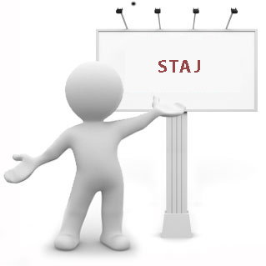
1. STAJIN TANIMI, SÜRESİ VE DÖNEMİ
Staj, Ankara Üniversitesi Hukuk Fakültesi Adalet Meslek Yüksekokulu öğrencilerinin, kamu ve özel sektördeki iş hayatına hazırlanması için öngörülen bir mesleki uygulamadır. Adalet Meslek Yüksekokullarında ön lisans düzeyinde mesleki öğrenim gören öğrencilere, gelecekte adalet ve hukuk hizmetlerine ilişkin olarak kamu ve özel sektör kurum ve kuruluşlarında yapabilecekleri görevler hakkında yerinde gözlem ve inceleme yapmalarını sağlamak amacıyla, 1. sınıfın sonunda yaz dönemi boyunca toplam 6 hafta (30 iş günü) staj yapma zorunluluğu getirilmiştir.

Slide 4

2. STAJIN AMACI
Mezun olunacak programla ilgili iş alanlarını tanımak,
Akademik programda verilen derslerin oluşturduğu bilgi birikiminin işyerinde uygulama suretiyle pekişmesini sağlamak,
İzleyen yarıyıllarda alınacak dersler için ön hazırlık yapmak,
Öğrencileri iş yeri ortamında ve eğitimleri ile ilgili kurumlarda yapabilecekleri işlerle tanıştırmaktır.
Bu nedenle; kurumlarda yapılan işlerin mümkün olduğunca ayrıntılı bir biçimde gözlenmesi gerekmektedir. Ayrıca, öğrenciler bu stajı yaparak kurum/şirket-yönetim-çalışan ilişkileri ve etkileşimi konusunda da tecrübe edinmiş olacaklardır.

Slide 5

3. STAJ YAPABİLME ŞARTLARI
Zorunlu staj uygulaması her sene öğretim yılı sonunda dersler kesildikten sonra yaz dönemi boyunca Staj Uygulama Kurulunun belirlemiş olduğu takvim ve esaslar uyarınca yapılabilmektedir. Akademik ilk yılın sonunda ders seçimi yapmış ve sınavlara katılmış her öğrencinin programdan mezun olabilmesi için staj uygulamasını tamamlaması ve değerlendirme sonrasında başarılı olması gerekmektedir.
Stajını daha sonraki yıllara “çeşitli nedenlerle“ erteleyen öğrencilerin bu kuralı hatırda tutmaları gerekmektedir.

Slide 6

MUAFİYET
Özel nedenlerle (haklı ve geçerli sebepler!), öğretim yılı içinde yapılmak istenen stajlar için ise Yüksekokul Yönetim Kurulu’nun izni gereklidir. Herhangi bir resmi ya da özel kurumda çalışan öğrencilerimizin de çalıştıkları iş yerlerinden izin alarak stajlarını yapmaları gerekmektedir. Sadece, hâlihazırda ve fiilen Hukuk ve Adalet Hizmetleri sektöründe çalışan öğrencilerimiz, ilgili formu doldurarak (EK-11) herhangi bir SGK şubesinden ya da e-devletten SGK kaydının olup olmadığına dair belge ile yüksekokulumuza başvuruda bulunduklarında stajdan muaf tutulabilmektedirler.

Slide 7
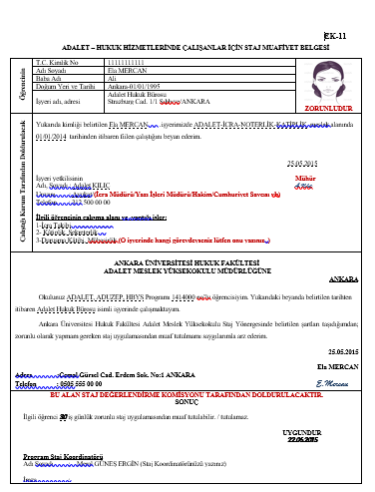
MUAF TUTULACAK ÖĞRENCİLERİMİZ
5 HAZİRAN 2024 TARİHİNE KADAR MUAFİYET DİLEKÇELERİNİ EKLERİYLE BİRLİKTE YÜKSEK OKULUMUZA ULAŞTIRMALIDIR.

Slide 8
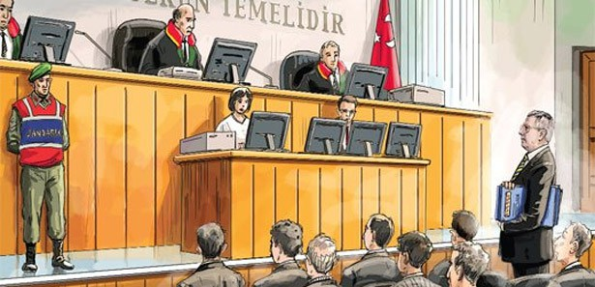
4. STAJ YAPILABİLECEK YERLER
Staj Adli ve İdari Yargı Adalet Komisyonları nezdindeki çeşitli mahkemeler, savcılıklar ile icra müdürlüklerinin yanında noterlikler, avukatlık ve hukuk büroları ile bankalar, sigorta şirketleri, kamu kurum ve kuruluşlarının hukuk müşavirlikleri ile alacak takip departmanlarında yapılabilmektedir.

Slide 9
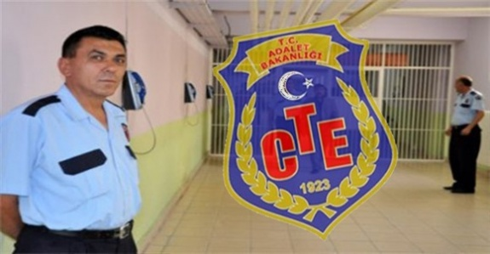
Ceza İnfaz ve Güvenlik Hizmetleri Programı öğrencileri ise stajlarını Ceza ve Tevkif Evleri Genel Müdürlüğü bünyesindeki Açık ve Kapalı Ceza İnfaz Kurumları ile Denetimli Serbestlik Müdürlüklerinde yapabilirler.

Slide 10

Avukatlık ve hukuk büroları nezdinde yapılacak stajlarda ilgili avukatın veya hukuk bürosunu oluşturan avukatların en az 5 yıl süreyle baro levhasına kayıtlı ve deneyimli avukat olması şarttır.

Slide 11

Öğrenciler staj yapacakları yer ile kurumu kendileri belirleyecektir.
Stajın Ankara’da yapılması zorunluluğu yoktur, zorunlu staj uygulaması ilkelerine uygun olmak koşulu ile istenilen yer ve kurumda yapılabilmektedir.

Slide 12
Staj için başvuru yaptığınız işyeri tarafından bir talep yazısı istenirse okul müdürü tarafından hazırlanan genel talep yazısı (EK 2) verilebilir.
Bunun dışında Adalet MYO’nun staj yapılacak yeri ya da kurumu belirleme ve talep etme konusunda herhangi bir yükümlülüğü söz konusu değildir.

Slide 13
STAJLARINI CUMHURBAŞKANLIĞI KARİYER KAPISI KAPSAMI DIŞINDA (özelde) YAPACAK OLAN ÖĞRENCİLERİMİZ
STAJ TARİHLERİNİ 30 Haziran - 11Ağustos 2025 OLACAK ŞEKİLDE BELGELERİNİ DÜZENLEYEREK EKLERİYLE BİRLİKTE YÜKSEK OKULUMUZA 10 HAZİRAN 2025 TARİHİNE KADAR TESLİM ETMEK ZORUNDADIR. (Mazeret Kapsamında 5 Haziran)

Slide 14
STAJLARINI CUMHURBAŞKANLIĞI KARİYER KAPISI KAPSAMINDA YAPACAK OLAN ÖĞRENCİLERİMİZ
TEKLİF GELDİ VE GELEN TEKLİFİN TARİH ARALIĞI GENİŞ TUTULMUŞSA STAJ TARİHLERİNİ 30 HAZİRAN - 11 AĞUSTOS 2025 OLACAK ŞEKİLDE BELGELERİNİ DÜZENLEYEREK EKLERİYLE BİRLİKTE YÜKSEK OKULUMUZA 10 HAZİRAN 2024 TARİHİNE KADAR TESLİM ETMEK ZORUNDADIR.
(Mazeret Kapsamında 10 Haziran)

Slide 15
STAJLARINI CUMHURBAŞKANLIĞI KARİYER KAPISI KAPSAMINDA YAPACAK OLAN ÖĞRENCİLERİMİZ
2. CİGH ÖĞRENCİLERİMİZ STAJLARINI SADECE CTE BÜNYESİNDE YAPMAK ZORUNLULUKLARI OLDUĞU İÇİN TEKLİF BEKLEMEK ZORUNDADIRLAR. 30 HAZİRAN 2025 BAŞLANGIÇ TARİHİ DIŞINDA BİR TEKLİF GELİRSE MUTLAKA ÖĞRENCİ İŞLERİMİZE ULAŞINIZI SİGORTA GİRİŞLERİNİZİ ETKİLEMEYECEK ŞEKİLDE BİR TARİH BELİRLEYEBİLİRSİNİZ. TEKLİF GELİR GELMEZ BAŞVURU BELGELERİNİZİ OKULA TESLİM EDİNİZ.

Slide 16
STAJLARINI CUMHURBAŞKANLIĞI KARİYER KAPISI KAPSAMINDA YAPACAK OLAN ÖĞRENCİLERİMİZ
3. TEKLİF GELMEYEN ÖĞRENCİLERİMİZ 30 MAYIS 2025 TARİHİNE KADAR TEKLİF BEKLEYİP GELMEDİĞİ TAKDİRDE STAJ TARİHLERİ 30 HAZİRAN - 11 AĞUSTOS 2025 OLACAK ŞEKİLDE ÖZEL KURULUŞLARDA YAPMAK ÜZERE BAŞVURU BELGELERİNİ DÜZENLEYEREK EKLERİYLE BİRLİKTE YÜKSEK OKULUMUZA 10 HAZİRAN 2025 TARİHİNE KADAR TESLİM ETMEK ZORUNDADIR.

Slide 17
VAKTİNDE TEKLİF GELMEDİĞİ İÇİN 6 HAZİRANA KADAR ÖZEL BİR KURULUŞTA STAJ İÇİN BAŞVURU BELGESİ GÖNDEREN ARKADAŞLARIM
STAJ BAŞLAMA TARİHİNDEN ÖNCE TEKLİF GELİRSE YİNE AYNI TARİHLERE UYGUNSA (30 HAZİRAN - 11 AĞUSTOS) TEKLİFİ KABUL EDİP YÜKSEK OKULUMUZA BİLGİ VEREREK CB KARİYER KAPISI KAPSAMINDA STAJLARINA DEVAM EDEBİLİRLER.
(STAJ BAŞVURU FORMLARININ YENİSİNİ YENİ KURUM İMZALARIYLA GÖNDERMELERİ YETERLİ OLACAKTIR.)

Slide 18
CİGH KARİYER KAPISI 2.TEKLİFE UYMAK ZORUNDA
GENİŞ ARALIK VERİLMİŞSE 30 HAZİRAN - 11 AĞUSTOS
CB KARİYER KAPISI STAJ PROGRAMI DIŞINDA YAPACAK OLANLAR
30 HAZİRAN – 11 AĞUSTOS
CB KARİYER KAPISINDAN GELEN TEKLİFİN TARİH ARALIĞI GENİŞ TUTULMUŞSA
TEKLİF GELMYEN ÖĞRENCİLER
30 MAYISA KADAR BEKLE GELMEZSE 1 TEMMUZ-9 AĞUSTOS ARASI İÇİN ÖZEL KURULUŞ BUL☹ 1 TEMMUZDAN ÖNCE TEKLİF GELİRSE 1 TEMMUZ BAŞLAMA TARİHİ OLACAK ŞEKİLDE BELGENİ YENİLEYEBİLİRSİN.
30 HAZİRAN - 11 AĞUSTOS
UYMAYAN TARİHLE TEKLİF GELMİŞSE 1.TEKLİF TARİH NEDENİYLE REDDEDİLİP KOMİSYONLA GÖRÜŞÜLEBİLİR.

Slide 19
5. STAJ PROSEDÜRÜ - İŞLEMLERİ
Öğrenciler stajlarını Staj Uygulama Kurulunca belirlenen Uygulama takvimine göre yapmak zorundadırlar.
İşlem | Tarih | Açıklama
Başvuru Belgelerinin Yüksekokula Ulaştırılması | Tarih Aralıkları CB Kariyer Kapısı Kapsamında olup olmama durumuna göre farklı belirlenmiştir. | Staj Başvuru Formu (Ek 3-1 Nüsha) İşyeri Kabul Formu (Ek 4-1 Nüsha) Öğrenci ve Nüfus Cüzdanı Fotokopileri (1 Nüsha) SGK provizyon sorgulama sonucu (E-devletten alınabilir) (CB Kariyer Kapısı Kapsamında Yapılacak Stajlarda Staj Başvuru Formu Yerine Staj Tarihlerini Gösterir Kabul Belgesi Ek 3 yerine eklenebilir. ) Yukarıdaki belgelerin belirtilen son tarihe kadar Yüksekokulumuz Öğrenci İşlerine ulaştırılması gerekmektedir

Slide 20
Listelerinin İlan Edilmesi | 13 Haziran 2024 | Staj belgeleri okula ulaşan ve sigorta işlemleri için hazırlık yapılan öğrenci listeleri açıklanır (Listeleri kontrol etmeyi sakın unutmayınız. Varsa eksik belge ve bilgilerinizi tamamlayınız.)
Staj Dönemi | 30 HAZİRAN - 11 AĞUSTOS 2025 | Öğrencilerimizin takvim aralığında olmak kaydı ile önceden belirlemiş oldukları tarih aralığında staj uygulamasını gerçekleştirdikleri zaman dilimi. (Hafta sonları ve resmi tatil günleri iş günü olarak sayılmayacaktır. Toplam 30 iş günü şeklinde gerçekleştirilecektir.)

Slide 21
Örnek Staj Tarihleri | 30 iş günü | 30 HAZİRAN – 11 AĞUSTOS 2025 Bu tarihlerden biri seçilecektir.
Staj Dosyalarının Son Teslim Tarihi | 1 Eylül 2024 | Hazırlanan staj dosyalarının belirtilen son tarihe kadar yüksekokulumuza ulaştırılması gerekmektedir.
Staj Değerlendirmeleri | Güz Dönemi | Komisyon tarafından değerlendirmeye alınan staj dosyalarının kabul veya reddine ilişkin listeler belirtilen son tarihte ilan edilir.

Slide 22

!
!
STAJ YAPILABİLECEK TARİHLER
30 Haziran - 11 Ağustos 2025

Slide 23

6. STAJ BAŞVURUSU (CB KARİYER KAPISI )
Cumhurbaşkanlığı Kariyer Kapısı Ulusal Staj Programı Kapsamında staj yapacak öğrencilerimizin teklif ve onay süreçlerinin tamamı Kariyer Kapısı üzerinden yürütülmektedir.
Teklif Alan Öğrenciler verilen süre içinde teklifi kabul etmekte ya da reddetmektedir. Reddettiklerinde belirtecekleri nedenlere göre yeniden değerlendirme yapılacaktır.
Teklifi kabul eden öğrenciler kabul belgelerini ekleriyle birlikte yüksekokulumuza ileterek stajlarını başlatabilirler.
Sigorta girişleri için istenilen belgelerin zamanında ve eksiksiz okulumuza ulaştırılması gerekmektedir.

Slide 24
6. STAJ BAŞVURUSU (DİĞER)
Staj yapacak öğrenciler, öncelikle staj yapmayı istedikleri kuruma sözlü ya da yazılı başvuru yaparak staj yapmak istediklerini ilgili iş yerine bildirdikten sonra EK-4 adlı İşyeri Kabul Formu belgesini işyeri yetkilisine doldurturlar.
İş Yeri onayı alındıktan sonra Uygulama takviminde belirtildiği üzere ilgili diğer belgeleri (EK-3, Öğrenci Kimlik ve Nüfus Cüzdanı Fotokopileri, SGK Provizyon Sorgulama Belgesi) doldurarak-hazırlayarak-temin ederek Yüksekokulumuza elden ya da posta yoluyla ulaştırırlar.

Slide 25

Gönderilen başvuru dosyaları Staj Komisyonu tarafından staj yeri ve tarihi uygunluğu kontrol edildikten sonra tüm başvurular için ilk liste yayınlanır. Listeye göre staj yeri ve tarihi uygunluğu kabul edilen öğrenciler stajları için belirlemiş oldukları tarihi beklemeye başlarlar. Staj yeri ve tarihi yanlış olan ve eksik belge gönderen öğrenciler için bir ek süre tanınır.

Slide 26

Ek süre sonunda Staj yeri ve tarihi düzeltilen ve eksik belgelerini tamamlayan öğrencilerle birlikte son (nihai) liste yayınlanır. Listeye göre tüm stajyerler belirtmiş oldukları ve onaylanmış olan tarih aralıklarında stajlarını yapmak üzere hazırlıklarını yaparlar.

Slide 27

ÖNEMLİ NOT: Resmi tatil günlerinde yapılan çalışmalar staj süresinden sayılmaz. Resmi tatil günlerine denk gelen staj günleri stajın sonuna eklenir.
Stajı; sınırlı tarih aralığıyla sınırlı tutmamızın nedeni budur.

Slide 28


7. STAJ RAPORU YAZIM KURALLARI
Staj yapılan kurumda öğrenciler staj süresi boyunca yaptıkları çalışmaları raporladıkları bir staj dosyası şeklinde hazırlamakla yükümlüdürler. Staj Dosyası Hazırlamak için EK-10 adlı belge kullanılmalıdır ve aşağıdaki kurallar dikkate alınarak staj dosyası tanzim edilmelidir.

Slide 29

Staj Takip Formu(EK-9) adlı çizelge (iş yeri yetkilisinin denetiminde) stajyer öğrenciye her gün için imza attırılmak suretiyle doldurtulmalı ve devam durumu takip edilmelidir. Onay bölgesi iş yeri yetkilisi tarafından imzalanmalıdır.
Staj uygulamasının yapıldığı her gün için en az bir sayfa rapor yazılmalıdır.
Raporlar, bilgisayar ortamında hazırlanmalıdır.
Yazım formatı, Times New Roman yazı tipinde 12 punto olmalıdır.

Slide 30
Kenar boşlukları sol 2,5 cm, sağ 1,5 cm, üst 2,5 cm, alt 2,5 cm olmalıdır.
Rapor içerisinde gereksiz bilgi ve dokümanlara yer verilmemeli, gerekli görülenler ise Ekler şeklinde adlandırılarak konulmalıdır. Ayrıca rapor yazımında kullanılan dile önem verilmeli, başlıklar, bölümler, alt bölümler, paragraf girintileri standart ve bütünlük içinde olmalı, yazım kuralları ve noktalama işaretlerine dikkat edilmelidir.
Her rapor sayfasının en altında çerçeve içine alınmış bölümde çalışma tarihi, çalışılan bölüm/departman bilgileri doldurulmuş olmalıdır. Onay bölgesi her sayfada iş yeri sorumlusu ya da bölüm yetkilisi tarafından imzalanmalıdır.

Slide 31

8. STAJ DEĞERLENDİRME
Yapılan staj çalışmasının Başarılı sayılması öncelikle aşağıdaki şartlara bağlıdır:
Yukarıda belirtilen Staj Raporu Yazım
Kurallarına göre hazırlanmayan raporlar değerlendirmeye alınmaz.
Öğrencilerin çalışmalarıyla ilgili örnekleri mesleki bilgi, beceri ve deneyimlerini ve diğer içeriklerini rapor içerisinde yansıtmış olmaları değerlendirme sırasında etkili olacaktır. Staj Komisyonu gerekli gördüğü yerlerin tekrar yazılmasını isteyebilir.

Slide 32


“İşyeri Staj Değerlendirme Formu” (Bkz. Ek-8) kurum/iş yeri yetkililerince stajın bitiminden hemen sonra doldurulmalı ve iş yeri yetkililerince mühürlenip imzalanarak kapalı zarf içerisinde staj dosyasına eklenmelidir. (Söz konusu formun ulaştırılması kurum tarafından gerçekleştirilmek istendiğinde bu durum öğrencinin sorumluluğunda olup zamanında ulaşmayan formlar için öğrenci başarısız sayılacaktır.)
Hazırlanan staj dosyası Staj Takviminde belirtilen süre sonuna kadar Yüksekokul Müdürlüğüne elden ya da posta yolu ile teslim edilmelidir. Zamanında teslim edilmeyen raporlar değerlendirmeye alınmaz.

Slide 33

Staj Komisyonu staj dosyasının değerlendirilmesini yukarıdaki hususlar ile birlikte Ankara Üniversitesi Hukuk Fakültesi Adalet MYO Staj Yönergesi hükümlerini esas alarak yapar ve sonuçları takvimde belirtilen tarihte okul web sayfası üzerinden yayınlar.
Başarısız olarak değerlendirilen öğrenciler bu stajı bir sonraki yaz döneminde ya da ara dönemde tekrarlamak zorundadırlar. Stajları tamamlanmayan öğrencilerin mezuniyet ve çıkış işlemleri yapılmaz.

Slide 34


9. STAJ İÇİN KULLANILACAK EVRAKLAR

Slide 35
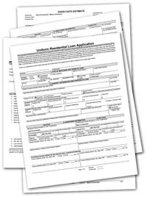
9.1 Staj Başvurusu İçin Gerekli Evraklar
Başvuru ve Staj Sonrasında Okula Gönderilecek Tüm Evraklar Yarım Kapaklı Dosya ile Gönderilecektir. Ayrıca Şeffaf dosya kullanılmasına gerek yoktur.

Slide 36
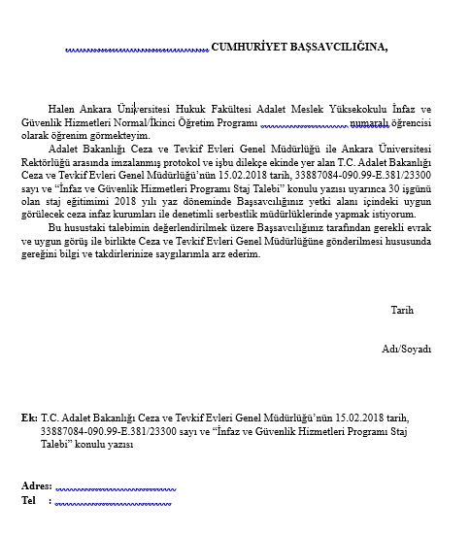
Cumhurbaşkanlığı Kariyer Kapısı Ulusal Staj Programı Başvurusunu Kaçıranlar için EK- CİGH PROGRAMI İÇİN SAVCILIK BAŞVURU FORMU (Öğrenci tarafından doldurulup bulunduğu il-ilçenin Cumhuriyet Savcılığına verilecek)

Slide 37
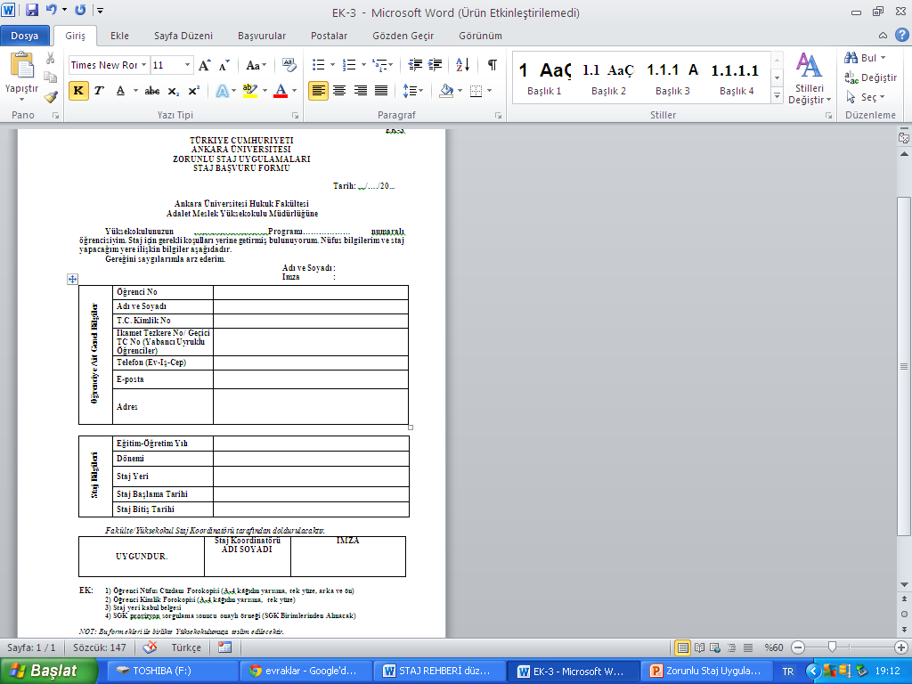
EK-3 STAJ BAŞVURU FORMU (Öğrenci tarafından doldurulacak)

Slide 38
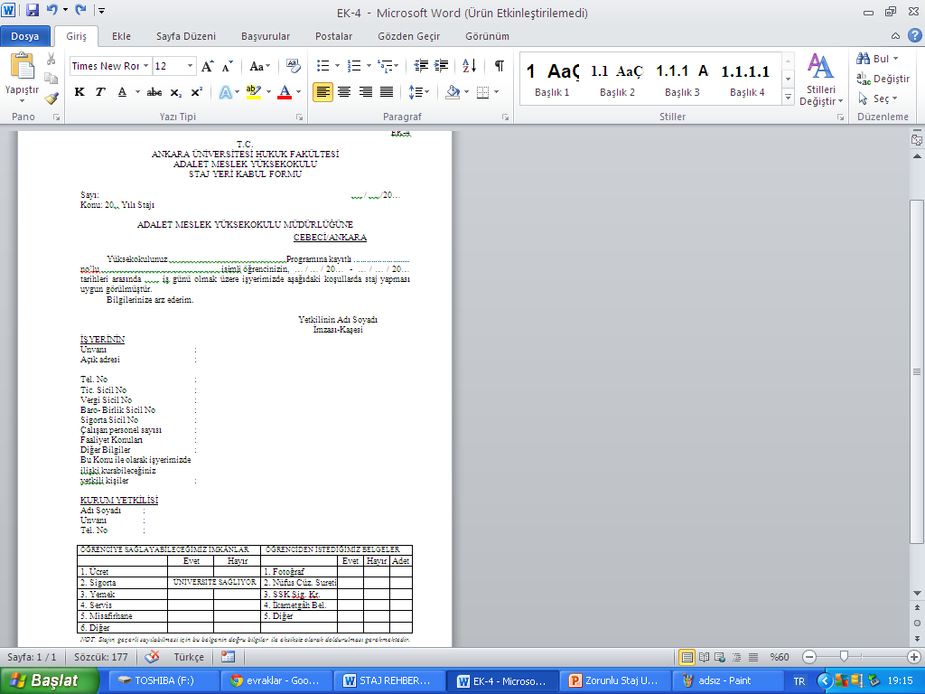
EK-4 Staj Yeri Kabul Formu(Kurum/İş yeri yetkilisi tarafından doldurulacak.)
Sınav Döneminde olduğunuzdan Kurumlara onaylatmakta sorun yaşayacak olanlar ve Cumhurbaşkanlığı Kariyer Kapısı Ulusal Staj Programı Kapsamında Başvuru Yapanlar ve Başvurusu Olumlu Sonuçlananların Kariyer Kapısı Üzerinden Alacakları Staj Tarihleri Gösterir Kabul Belgeleri de bu belge yerine eklenebilir.

Slide 39
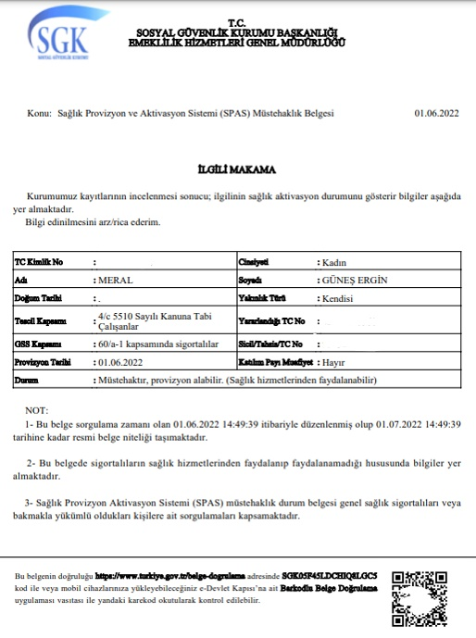
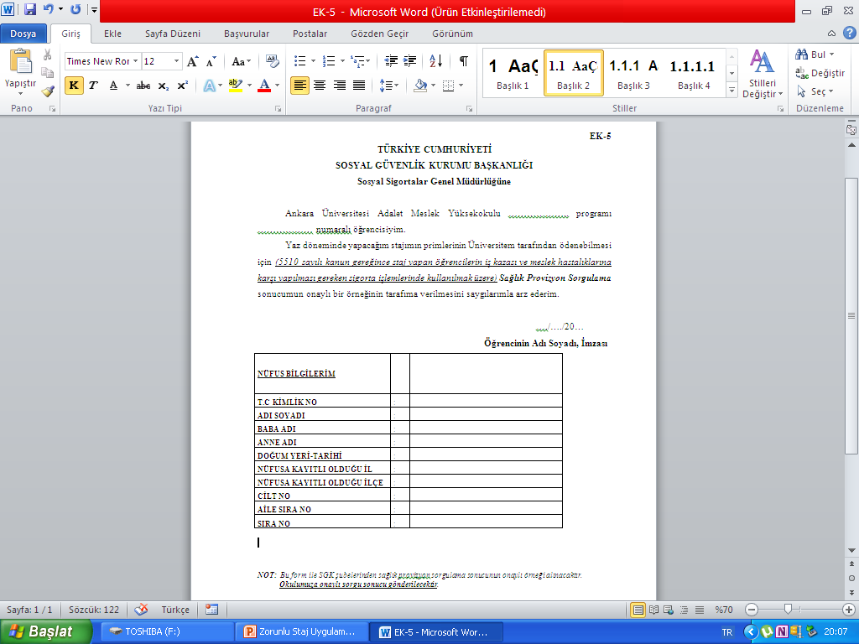
EK-5 Sağlık Provizyon Sorgu Sonucu İçin Dilekçe (SGK’dan almanız gerekirse)
(E devletten Alındığı Takdirde Dilekçeden Çıktı Almanıza Gerek Yoktur Durumda Ne Yazdığının Önemi Olmayıp Belge aşağıdaki gibidir. )

Slide 40
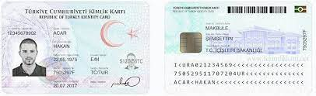
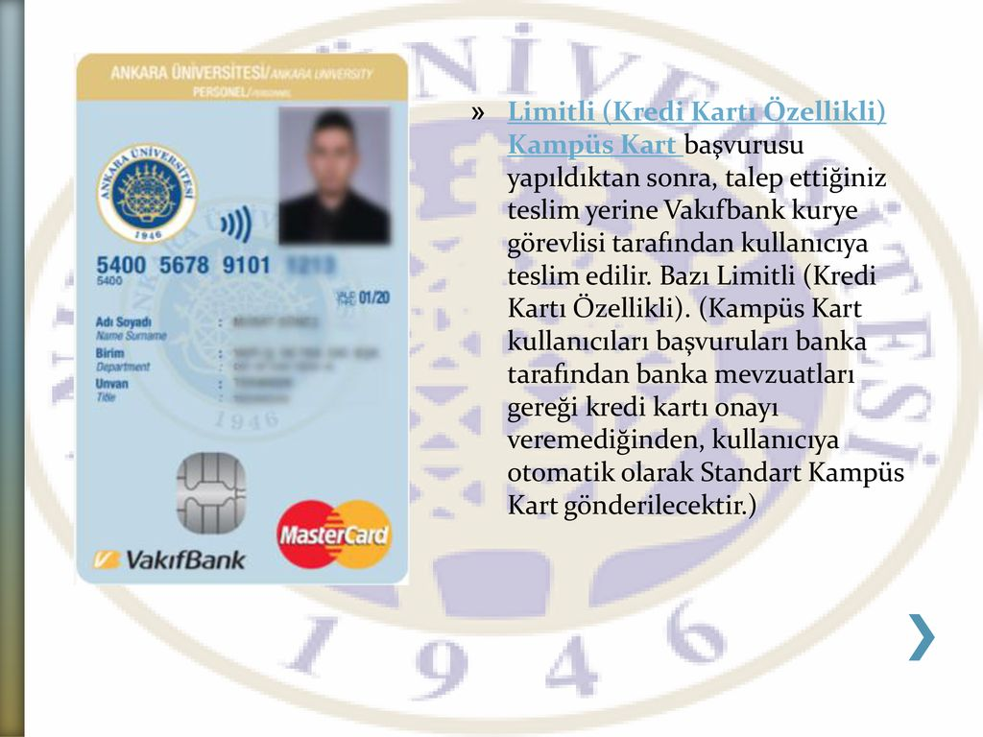
Nüfus Cüzdanı ve Öğrenci Kimliği Fotokopileri.

Slide 41
9.2 Staj Süresince Kullanılacak Evraklar

Slide 42
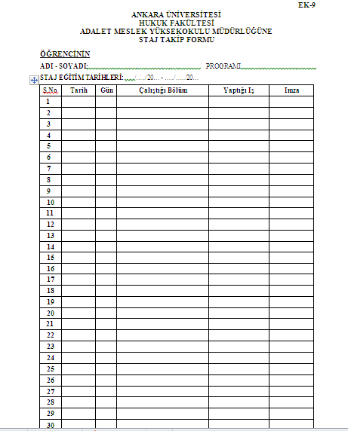
EK-9 STAJ TAKİP FORMU (Kurum/İş yeri yetkilisi gözetiminde her gün için doldurulacak.)

Slide 43
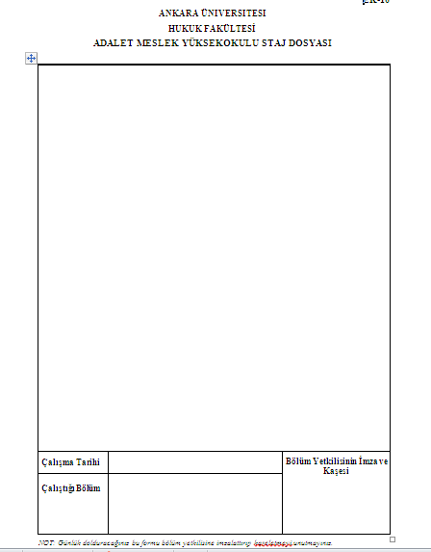
EK-10 STAJ RAPORU (Öğrenci tarafından her gün için ayrıntılı bir şekilde doldurulacak.)

Slide 44
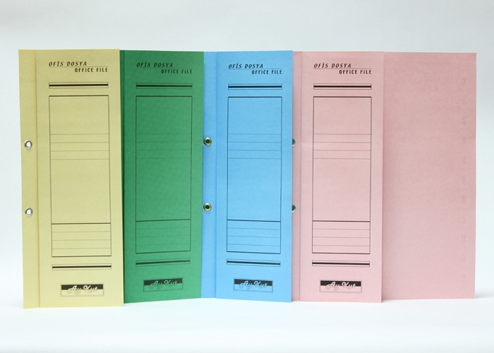
9.3 Staj Bitiminde Dosya Oluşturulurken Kullanılacak Evraklar
*Dosya hazırlanırken buradaki sıraya göre yarım kapaklı bir dosya ile evraklarınızı tanzim ediniz.

Slide 45
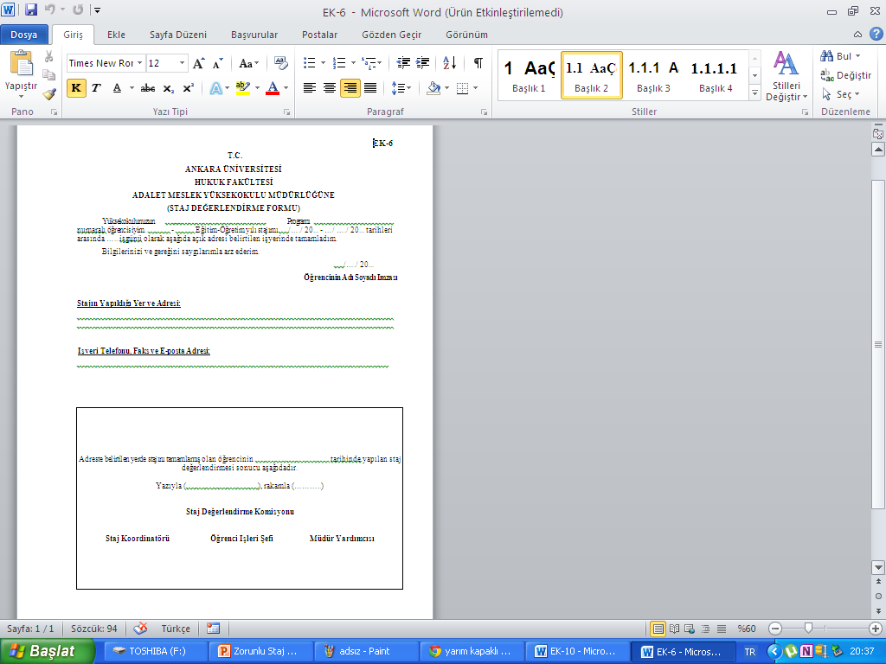
EK-6 STAJ DEĞERLENDİRME FORMU (Öğrenci tarafından gerekli
bölümler doldurulduktan sonra Staj Komisyonu tarafından değerlendirilecek.)

Slide 46
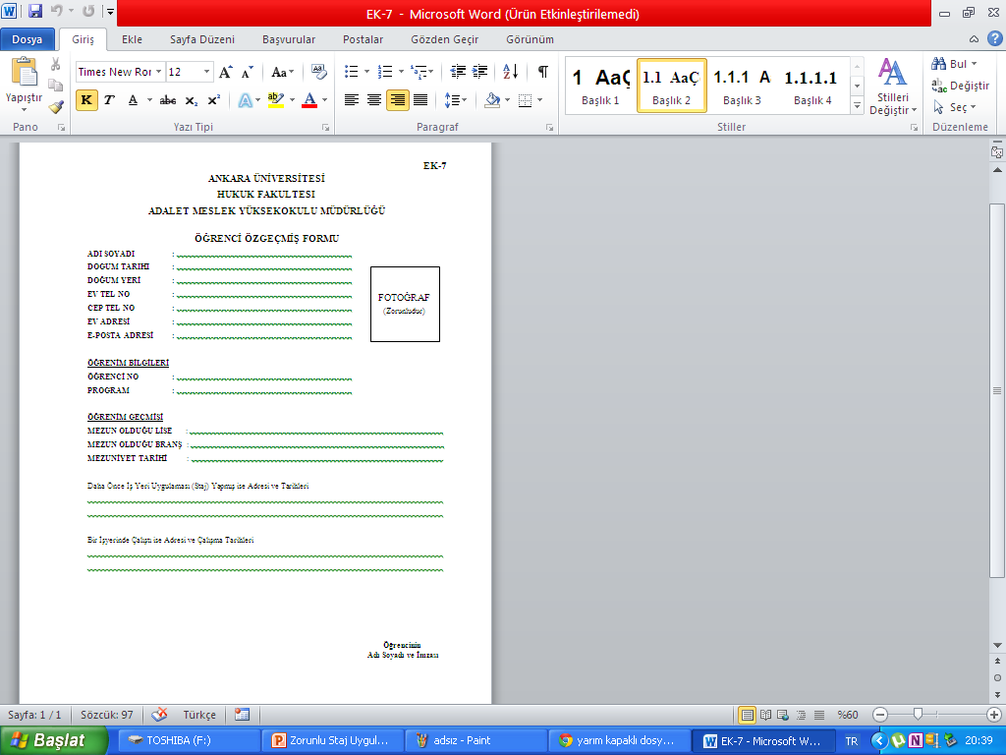
EK-7 ÖĞRENCİ ÖZGEÇMİŞ FORMU (Öğrenci tarafından doldurulacak.
Fotoğraf yapıştırılacak.)

Slide 47
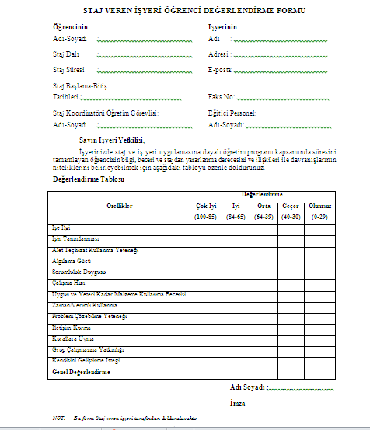
EK-8 İŞYERİ DEĞERLENDİRME FORMU (Kurum/İşyeri yetkilisince doldurulacak, mühürlü kapalı zarf içerisinde dosyaya eklenecek.)

Slide 48
EK-9 STAJ TAKİP FORMU

Slide 49
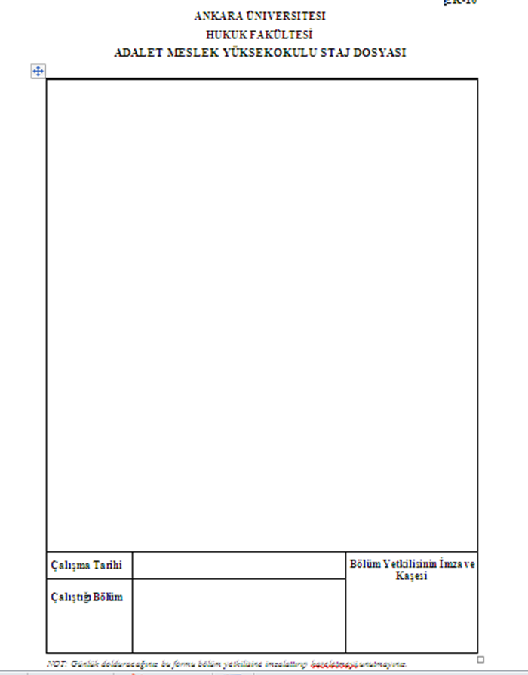
EK-10 STAJ RAPORU
30 iş günü için ayrı ayrı doldurulacaktır. O gün yapılanlar anlatılıp varsa örnekleri eklenecektir. Gün içinde yapılan iş çok az ise en fazla iki günlük doldurulabilir.

Slide 50

!!Staj ile ilgili gerekli olan tüm formlara ve belgelere okulumuz web sayfası üzerinden ulaşabilirsiniz!!
( http://admyo.ankara.edu.tr/)

Slide 51
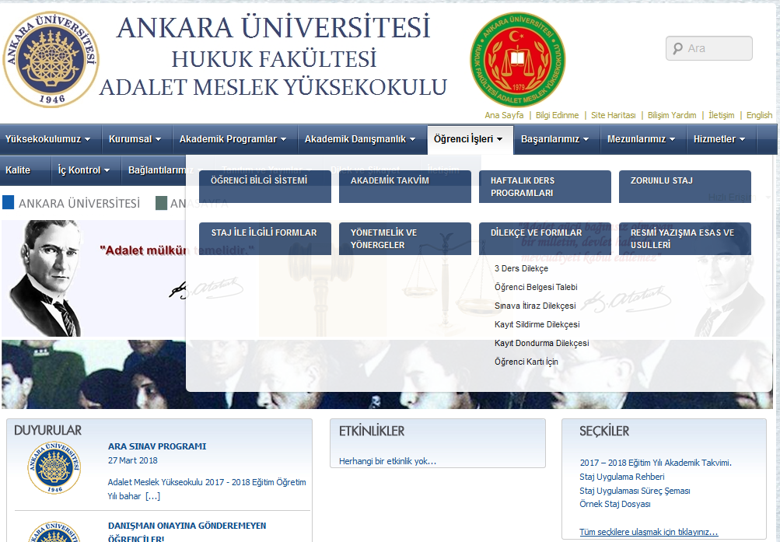

Slide 52
10. STAJ İŞLEMLERİ SÜREÇ ŞEMASI
CİGH TEKLİFE UYMAK ZORUNDA
GENİŞ ARALIK VERİLMİŞSE 30 HAZİRAN – 11 AĞUSTOS 2025
CB KARİYER KAPISI STAJ PROGRAMI DIŞI
30 HAZİRAN – 11 AĞUSTOS 2025
CB KARİYER KAPISINDAN GELEN TEKLİFİN TARİH ARALIĞI GENİŞ TUTULMUŞSA
TEKLİF GELMEYEN ÖĞRENCİLER
30 MAYISA KADAR BEKLE GELMEZSE 30 HAZİRAN – 11 AĞUSTOS 2025 STAJ YAPACAK ŞEKİLDE ÖZEL KURULUŞ BULMALISIN
30 HAZİRAN – 11 AĞUSTOS 2025

Slide 53

11. ZORUNLU STAJ UYGULAMASI SIK SORULAN SORULAR

Slide 54
Soru1: Stajımı nerelerde yapabilirim? Staj için Ankara şart mıdır?
Stajınızı uygun gördüğünüz il ve ilçede yapabilirsiniz. Ankara şart değildir.
Stajınızı Adalet Komisyonu nezdindeki mahkemeler, savcılıklar ile icra müdürlüklerinin yanında noterlikler, avukatlık ve hukuk büroları ile bankalar, sigorta şirketleri, kamu kurum ve kuruluşlarının hukuk müşavirlikleri ile alacak takip departmanları nezdinde yapılabilirsiniz. Avukatlık ve hukuk büroları nezdinde yapılacak stajlarda ilgili avukatın veya hukuk bürosunu oluşturan avukatların en az 5 yıl süreyle baro levhasına kayıtlı ve deneyimli avukat olması şarttır.
Ceza İnfaz ve Güvenlik Hizmetleri Programı öğrencileri ise stajlarını Açık ve Kapalı Ceza İnfaz Kurumları ile Denetimli Serbestlik müdürlüklerinde yapabilirler.

Slide 55
Soru1: Stajımı nerelerde yapabilirim? Staj için Ankara şart mıdır?
Yalnız Cumhurbaşkanlığı Kariyer Kapısı üzerinden yapılan başvurularda gelen teklife uygun olan yerde staj yapılması gerekmektedir. İlçe istediğinizde başvurunuzda bunu lütfen detaylandırın, buna rağmen merkezi kurumlar geldiyse buna uymak zorundasınız.

Slide 56
Soru2: Staj yeri konusunda okulum yardımcı olacak mıdır?
Hem normal hem uzaktan eğitim öğrencilerimiz bulunduğundan ve özellikle Ankara dışında staj yerlerine ulaşabilme zorluğu yaşayacağımızdan maalesef staj yeri seçiminde okulumuz yardımcı olamamaktadır.
Soru3: Bazı kurumlar okulunuzdan bir yazı getirmeniz gerekiyor diyor ne yapmalıyım?
Bunun için okul müdürümüzün imzasını taşıyan bir
yazımız (EK 2) bulunmaktadır. Staj başvurusu için bu yazıyı
yanınızda bulundurursanız kurumların ayrıca bir yazı
istemesine gerek kalmayacaktır.

Slide 57
Soru4: Staj tarihimi planlarken milli ve dini bayram günleri
stajıma denk geliyor, bu günler stajdan sayılacak mıdır?
Milli ve dini bayram tatilleri ve hafta sonu tatilleri
stajdan sayılmamaktadır. Lütfen tarih aralığınızı planlarken
bu günlere dikkat ediniz.
Soru5: Hazırlanması ve gönderilmesi gereken evrakları nereden bulabilirim?
Okulumuzun web sitesinde seçkiler bölümünde Öğrenci İşleri-Staj İçin Gerekli Formlar linkinde bulabilirsiniz.

Slide 58
Soru6: Herhangi bir kurumda/iş yerinde çalışıyorum stajdan
muaf tutulabilir miyim?
Hukuk-adalet hizmetleri sektöründe hali hazırda ve fiilen
çalıştığınıza dair bir belge ibraz ettiğinizde (EK-11 ve SGK
belgeleriniz) zorunlu staj uygulamasından muaf tutulursunuz.
Hukuk-adalet hizmetleri sektörü dışında çalışan öğrencilerimiz
stajdan muaf tutulamayacaktır. Yalnız çalışan öğrencilerimiz
kurumlarında hukuk müşavirliğine geçici görev talep ederek
stajlarını burada tamamlayabilirler.
Soru7: Stajımı çalıştığımdan ve izin alamadığımdan dolayı bu sene yapmasam olmaz mı?
Bir sonraki yıl yapabilirsiniz yalnız staj mezuniyet için
gerekli olan koşullardan olduğu için ikinci sınıfın sonuna kadar
yapmak zorundasınız.

Slide 59
Soru8: Gönderilecek evraklar içerisinde SGK Provizyon Sorgulama
Sonuç belgesini ne için göndermem gerekiyor?
Stajınız süresince size sağlık sigortası yapılmaktadır. Sizin herhangi bir sigortanız varsa ödemelerimizin miktarları değişmektedir. Bu öğrenime-eğitime ilişkin bir ödeme olduğundan çalışan öğrencilerimiz kendileri için ödenen sigortadan kurumsal anlamda olumsuz etkilenmeyeceklerdir. Yani ek bir işte çalışıyormuş gibi görünmeyeceklerdir.

Slide 60
Soru9: Staj sürecinde mazeretime istinaden ne kadar devamsızlık
yapabiliyorum bu durumda ne yapmam gerekiyor?
Öğrenci işyerine devam etmek, devam etmediği günleri
(rapor, izin vb.) belirtmek zorundadır. Raporlu ve izinli olunan günler staj süresinden sayılmaz. Staj sırasında hastalanan veya hastalığı sebebiyle staja 3 günden fazla devam edemeyen ya da kazaya uğrayan stajyerin stajı kesilerek durumu Meslek Yüksekokulu Staj Değerlendirme Komisyonuna bildirilir. Rahatsızlıkları iş kazası nedeniyle oluştu ve herhangi bir sağlık kuruluşuna başvurma durumları söz konusu oldu ise bu durumu sağlık kuruluşuna iş kazası olarak bildirmeli ve yine yüksek okulumuza bilgi verilmelidir.
Ancak yasal öğrenim süresini tamamlamış öğrencilere, Ankara Üniversitesi Eğitim ve Öğretim Yönetmeliği ilgili maddesinde belirtilen belli şartları sağladığı için verilen sınav hakları ve ek süreler stajlar içinde tanınır.

Slide 61
Soru10: Staj yaptığım kurum hiçbir şekilde kurum dışına evrak
çıkarılmasına izin vermiyor ne yapmalıyım?
Bunu bir yazıyla bize bildirirlerse sorun oluşmaz. İlgili yazıyı
staj dosyanıza ekleyebilirsiniz ayrıca göndermenize gerek yoktur.

Slide 62
Soru11: Stajımı hangi şartlarda dönem içerisinde gerçekleştirebilirim? Bu mümkün müdür?
Staj, esas olarak eğitim öğretimin yapılmadığı yaz aylarında ve
ilan edilen tarih aralığında yapılır. Ancak, derslere devamdan muaf olmak koşulu ile (daha önce dersi almış ancak başarısız olmuş)
3. veya 4. yarıyılda en fazla 3 dersi bulunan öğrenciler, staj
komisyonunun onayı ile o yarıyıl içinde staj yapabilirler. Mezuniyet
aşamasında olup da henüz zorunlu stajını tamamlamamış öğrenciler
açısından da staj komisyonu dönem içinde staj imkânı tanıyabilir.
Fakat her iki durum için de keyfiyete bakılmaz stajın
yapılamamasının komisyon tarafından kabul edilecek geçerli bir
sebebi olmak zorundadır.

Slide 63
Soru12: Staj yerimi haklı sebepler nedeniyle değiştirebilir miyim? Bu durumda ne yapmalıyım?
CB Kariyer Kapısı Staj Programı kapsamı dışında bir başvurunuz söz konusu ise evet değiştirebilirsiniz ama değiştirmeden önce mutlaka staj koordinatörünüze durumu bildirmek zorundasınız. Ve ayrılacağınız yerde stajınızın kaç gününü geçirdiyseniz dosyanızın ilgili yerlerini yetkili kişilere doldurtmalı, imzaları tamamlatmalısınız. Yani staj dosyanızda yetkililerin imza etmesi gereken yerler her iki kurum için de ayrı ayrı doldurulmalıdır. (Ek 3, Ek 4, Ek 6, Ek 8, Ek 9, Ek 10) Staj aksamasın diye biz şifaen geçişi onaylıyoruz ama Ek 3 ve Ek 4 mutlaka yeni geçilen iş yeri tarafından doldurulup teslim edilmek zorundadır.

Slide 64
Soru13: Evraklarımı postayla gönderdim ama yüksekokula ulaşıp ulaşmadığından emin değilim, nasıl öğrenebilirim?
İletişim Bilgilerinde yer alan evrak kayıt memurumuzu arayıp sorabilirsiniz.

Slide 65

Soru14: Staj başvuru evraklarım kabul edilip staj uygulamamın başlatıldığı halde geçerli bir mazeret bildirmeksizin stajımı tamamlamaz ve staj dosyamı teslim etmezsem herhangi bir yaptırımla karşılaşır mıyım?
Staj başvurusu yapıp evraklarını gönderen dolayısıyla SGK nezdinde dosya açılıp adlarına prim yatırılmasına yol açan, bununla birlikte staj yapmayan öğrencilerin sebep oldukları kamu zararının tazmini için hukuki yollara başvurulacağı gibi kendileri hakkında disiplin soruşturması da açılacaktır.

Slide 66
Belgeleriniz Öğrenci İşleri Şefimiz Müslüm SARI’ya kontrol ettirildikten sonra Evrak Kayıt Birimine Teslim edilecektir. Posta ve Kargo ile de gönderebilirsiniz.

Slide 67

12. İLETİŞİM BİLGİLERİ
(Koordinatör Bilgeleri Güncellenecektir.)
Y.O. Adres: | Ankara Üniversitesi Hukuk Fakültesi Adalet Meslek Yüksekokulu Cemal Gürsel Caddesi Erdem Sokak No:1 06590 Cebeci/ANKARA E-posta : admyo@ankara.edu.tr
Y.O. Müdürlük Tel: | (0312) 319 60 04
Müdürlük Faks: | (0312) 319 60 05
Öğrenci İşleri Tel: | (0312) 595 51 03 (Müslüm SARI) – Whatsapp üzerinden.
Evrak Kayıt Tel: | (0312) 595 52 07 (Recep ASAR)
Web Adresi: | http://admyo.ankara.edu.tr
ADALET Staj Koordinatörü: | Öğr. Gör. Dr. Pelin ATİLA YÖRÜK
 | pelinatilayoruk@gmail.com
 | Öğr.Gör. Dr. Fatma Betül DAMAR ÇITAK
 | fbdamar@ankara.edu.tr
HBYS Staj Koordinatörü: | Öğr.Gör. Esin Ece ÖZDEMİR
 | eeozdemir@ankara.edu.tr
CİGH Staj Koordinatörü: | Öğr.Gör. Dr. Ayhan Melih TEZCAN
 | amtezcan@ankara.edu.tr
 | Öğr. Gör.Dr Gönül TURGUT
 | gturgut@ankara.edu.tr

